Slide 1
安全口令与口令破译
组长：童晓珍
组员：郑晟，苏婷，佘隐花，谭莹莹，郑鹏龙
报告人：童晓珍

Slide 2

“
自从有了人类社会，作为社会的构成单位的人就会对其自身的隐私自然而然地提出保密的要求。在军事计算机系统、国防计算机系统和外交计算机系统等,信息的机密性对一个国家是极端重要的。在信息化的当代社会,计算机和通信网络已日益结合并得到广泛应用,在给人们的生活和工作带来方便的同时,也带来了许多需要解决的问题,最突出的就是口令的保密问题。
”

Slide 3
1
口令安全的重要性
目录
2
常见口令破译工具的原理
CONTENTS
3
使用口令破译工具破译简单口令
——针对Word与Excel的加密与简单破译

Slide 4
1
PART
口令安全的重要性

Slide 5
口令安全的重要性
口令是计算机及其信息系统的第一道安全防线，涉密计算机信息系统通过口令验证用户身份，区分和控制访问。涉密计算机的口令如果设置不符合保密规定，很容易被破解。口令一旦被破解，破解者就可以冒充合法用户进入涉密计算机窃取信息。

Slide 6
口令？密码？
口令：是与用户名对应的，用来验证是否拥有该用户名对应的权限。
密码：为了 保护某种文本或口令,采用特定的加密算法,产生
新的文本或字符串。
我们生活中说的密码，很多时候按专业的说法其实是口令。
A
B
当前，无论是计算机用户，还是一个银行的户头，都是用口令保护的，通过口令来验证 用户的身份。在网络上，使用用户口令来验证用户的身份成了一种基本的手段。

Slide 7
2
PART
常见口令破译
工具的原理

Slide 8
常见口令破译工具的原理
密码分析之所以能够成功破译密码，最根本的原因是明文中有冗余度。攻击或破译的方法主要有以下三种：
穷举法
数学分析法
统计分析法

Slide 9

常见口令破译工具的原理
穷举法
所谓穷举攻击是指，密码分析者采用依次试遍所有可能的秘钥对所获密文进行破解，直至得到正确的明文；或者用一个确定的秘钥对所有可能的明文进行加密，直至得到所得的密文。只要有足够的时间和存储空间，穷举攻击原则上是可行的，但是集中面积算时间和存储空间都受到限制，只要秘钥足够长。这种方法往往不行。

Slide 10
常见口令破译工具的原理
字典攻击
暴力猜解
彩虹表
黑客进行字典攻击，即利用程序尝试字典中的单词的每种可能。字典攻击可以利用重复的登录或者收集加密的口令，并且试图同加密后的字典中的单
词匹配。黑客常利用英
语或其他语言的词
典以及名字和常
用的口令等
字典数
据。
蛮力攻击同样需要尝试上百万个口令，但它需要尝试每一个字母和标点符号的组合，直到找到正确口令。这种类型的攻击可能需要很长时间才能成
功，因此它往往作为
最后的一个选
择。
彩虹表中预先计算了上百万个口令的散列，这有效地提高了离线攻击的效率。当然，需要花很多时间去生成这些表，但是一旦有了这些表，就可以
在几秒钟之内破解
大量的口令。
常见的穷举法

Slide 11



常见口令破译工具的原理
数学分析攻击
密码分析者针对加解密算法的数学基础和某些密码学特性，通过数学求解的方法来破译目标密码。
统计分析攻击
指密码分析者涌过分析密文和明文的统计规律来破译密码。密码分析者对截获的密文进行统计分析，总结出其间的统计规律，并与明文的统计规律进行比较，从中提取明文和密文之间的对应或变换信息。

Slide 12
3
PART
使用口令破译工具
破译简单口令
——针对Word与Excel的简单破译

Slide 13
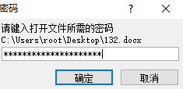
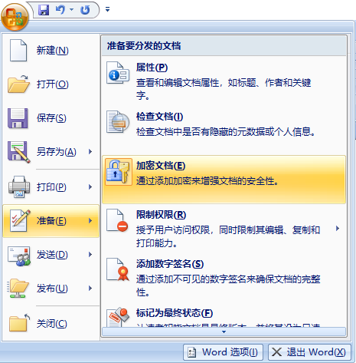
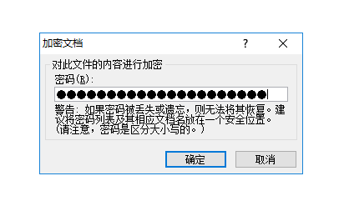
Word与Excel文档加密方法（1）
以Microsoft Office 2007为例
文字处理工具Word和表格处理工具Excel是Office中最常用的两个组件，他们的加密方法是相同的。
（1）在Word或Excel的主界面中单击Office按钮，并在弹出菜单中移至【准备】按钮。
（2）点击【加密文档】。在弹出窗口中单击一栏后输入想设置的密码并单击【确定】按钮。
（3）在弹出的确认窗口中再次输入刚才的密码。这样在下次打开该文件时就会出现密码框，只有正确输入密码才可以访问文件中的内容。

Slide 14
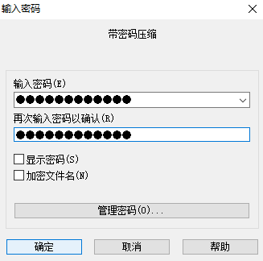
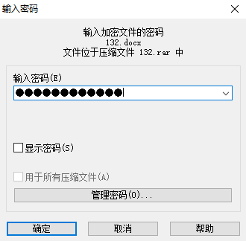
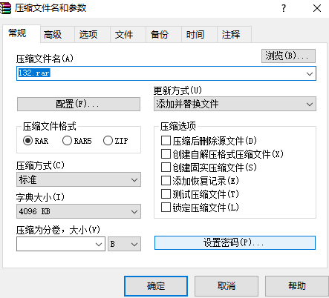
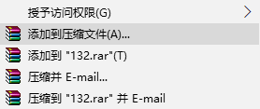
Word与Excel文档加密方法（2）
以WinRAR为例
我们可以将我们已加密的Office文档打包为RAR压缩包，与此同时给压缩包加上访问密码，以提高文档的安全性。
1.右击文档并选择“添加到压缩文件”
2.之后在压缩文件设置窗口中，选择“设置密码”选项卡
3.输入压缩包的打开密码，确认之后开始压缩即可。
·之后没输入密码，就无法查看该压缩包中的Office文档了。这样在下次打开该文件时就会出现密码框，只有正确输入密码才可以解压文件，查看加密的文档。

Slide 15
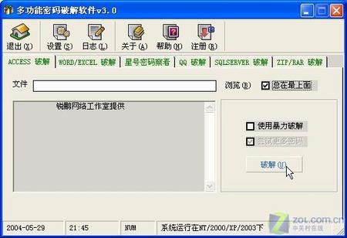
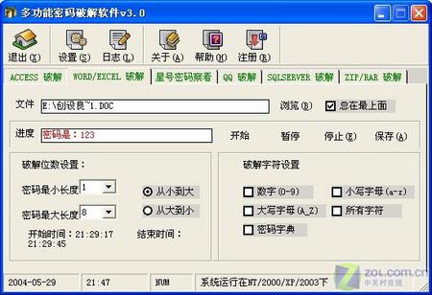
Word与Excel文档破解方法
以某破解软件为例
(1)进入该软件的主界面，首先单击主界面中的[Word/Excell]标签进入Word/Excel破解界面。
(2)单击界面中的[浏览]按钮，在弹出窗口中选择想要破解的文档。
B
A
(4) 通过“密码字符设置”选择使用哪此字符来进行猜测。如已知部分密码可以选择[自定义字符集]选项，软件会将这些个字符进行猜解，极大地提高了软件的破解速度。软件会自动使用不同的排列组合进行猜解。猜解完成后自动输出密码
D
(3)通过“密码位数设置”来选择密码长度，如未知密码的长度，建议将最小和最大的长度范围设置的尽量宽些。
C

Slide 16
友情提示
密码穷举对于简单的长度较少的密码非常有效，但是将密码设的较长一些而且没有明显规律特征（如用一些特殊字符和数字字母组合），那么破解过程就变得非常困难，破解者往往会对长时间的穷举失去耐心。通常认为，密码长度应该大于8位，且密码中最好包含字母数字和符号，不要使用纯数字的密码，不要使用常用英文单词的组合，不要使用自己的姓名做密码，不要使用生日做密码等等。

Slide 17
THANK YOU!
感谢观看
谢谢！
相关资料来源：https://www.csdn.net
《加密与解密实战全攻略》
《菜鸟也能防黑客之完美口令》

